Slide 1




Februar 2024 – Zusammenfassung Phase 3
Kommunaler Mobilitätsplan
Gemeinde Kelmis
Diagnose
Ziele
Aktionen
Source : www.kelmis.be

Slide 2
KMP Kelmis
Einleitung

Slide 3
Ziel eines kommunalen Mobilitätsplans (KMP)
Der KMP ist ein strategisches Instrument für die Planung einer nachhaltigen Mobilität auf Gemeindeebene. Er zielt auf die Organisation und Verwaltung von Verkehr, Parkplätzen und die Erreichbarkeit von Lebens- und Wirtschaftsräumen auf Gemeindeebene ab, in Übereinstimmung mit den allgemeinen Optionen und Zielen des Raumentwicklungsplans. Er zielt zudem darauf ab, eine vernünftige Nutzung des Privatautos und die Aufwertung einer multimodalen Mobilität zu fördern, wobei verstärkt auf alternative Verkehrsmittel zum Auto und auf Multimodalität zurückgegriffen wird.
Der KMP legt Optionen und Maßnahmen auf strategischer Ebene für die strukturierenden Netze der verschiedenen Verkehrsträger und deren Verknüpfung (Infrastruktur und Angebotsmanagement), aber auch im Bereich des Nachfragemanagements fest.
Der KMP wird in Kooperation zwischen der Gemeinde und den Partnern erstellt, die für die Gewährleistung der Kohärenz mit der übergeordneten Ebene verantwortlich sind, den KMP validieren und sich verpflichten, ihn in ihrem Zuständigkeitsbereich zu berücksichtigen.
Der KMP ist Teil der Strategie FAST - Vision 2030 (Fluidité - Accessibilité - Sécurité - Santé - Transfert modal), die von der wallonischen Regierung im Dezember 2017 festgelegt wurde (siehe unten).
Quelle : SPW

Slide 4

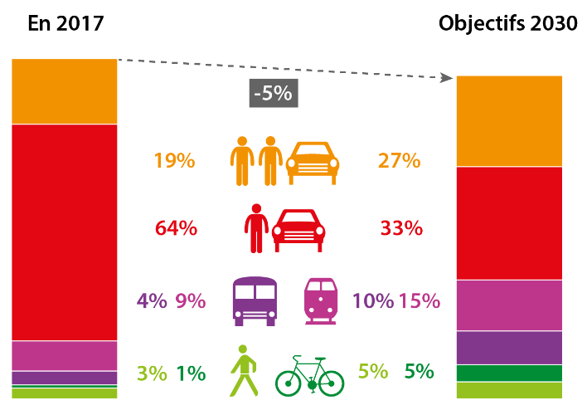

Regionale Ambitionen: Verkehrsverlagerung
Die wallonische Regierung hat im Jahr 2017 VISION FAST 2030 angenommen. Hierbei legt sie die ambitiösen und anerkannten Ziele für die erforderliche Anpassung der Mobilität in der Wallonie bis 2030 fest.
Über die Verkehrsverlagerung will die Wallonie bis 2030 ein Mobilitätssystem instand setzen, das Verkehrsfluss, Zugänglichkeit, Gesundheit und Sicherheit für alle gewährleistet.
Um diese Vision umzusetzen, muss das Modell der Multimodalität entwickelt werden. Angesichts der aktuellen Fragen und Herausforderungen ist das Modell, das die verschiedenen Verkehrsträger effektiv miteinander verbindet, das einzige, das eine maximale Zugänglichkeit ermöglicht, indem es gleichzeitig die direkten Auswirkungen wie Unfälle und Staus sowie die indirekten Auswirkungen wie Umweltverschmutzung und Lähmung der Wirtschaft bekämpft.
Ziele der Vision FAST (in Km.Passagiere)
Quelle : SPW

Slide 5
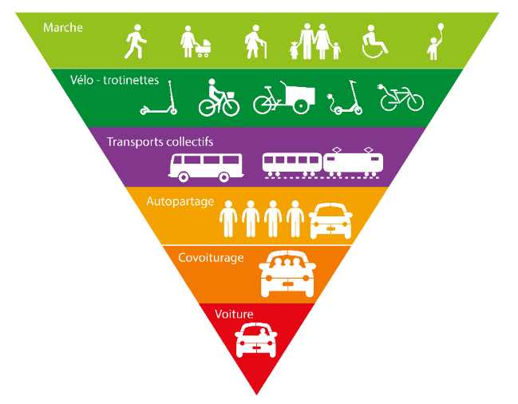
Regionale Ambitionen: STOP-Prinzip
Die einfache Nutzung des Autos und der damit verbundene Platzbedarf hemmen die Entstehung anderer Verkehrsträger.
Das STOP-Prinzip kehrt diesen Trend um, indem die verschiedenen Transportmittel hierarchisiert werden: Die Priorität wird den aktiven Verkehrsmitteln, anschließend den kollektiven Transportmitteln und schließlich dem Auto gegeben.
Dieser Grundsatz ist gerechtfertigt angesichts der anhaltenden Sättigung des Straßenverkehrs und der für den Verkehrsfluss notwendigen Kosten, der lokalen Folgen der bevorzugten Nutzung des Autos für Gesundheit, Sicherheit und Wohnumfeld.
Laut den regionalen Vorschriften (Orientierungen im Lastenheft der Studie) muss der KMP dem STOP-Prinzip genügen.
Schema des STOP-Prinzips
Source : SPW

Slide 6


Der KMP: eine Vorgehensweise in drei Etappen
Die Studie des KMP verläuft in drei Phasen, damit alle Modalitäten des besonderen Lastenheftes respektiert werden.
Der vorliegende Bericht ist eine Zusammenfassung der Phase 3 der Studie: der Aktionsplan, der die Vision zu den Mobilitätsnetzen für die nächsten zehn Jahre definiert. Der vollständige Bericht der Phase 3 beschreibt die vorgeschlagenen Maßnahmen im Detail.
Diese Vision ist eine globale und kohärente Sicht auf die Mobilität in der Gemeinde. Gleichzeitig liefert sie eine Antwort auf präzise Herausforderungen der Gemeinde, wie sie in der Vordiagnose, in Abstimmung mit den regionalen Herausforderungen, stehen. Das intermodale Schema definiert ein strukturierendes Netzwerk für jede Fortbewegungsart, gegebenenfalls einschließlich der Hierarchie auf verschiedenen räumlichen und zeitlichen Skalen. Das intermodale Schema überlagert die Netzwerke, um ihre richtige Verteilung und die intermodalen Verbindungen zu definieren, die eine Kombination der Fortbewegungsarten ermöglichen.
Dieser Bericht folgt auf die Phasen 1 und 2 und stellt eine Standortbestimmung auf dem Gebiet der Mobilität dar bzw. definiert die strategischen Ziele und Optionen.
Diagnose
Ziel
Aktionsplan

Slide 7
Ein Aktionsplan nach Modulen
Ein Aktionsplan wurde mit der Gemeinde in Zusammenarbeit mit dem technischen Komitee erstellt. Er besteht aus verschiedenen Modulen, die den folgereichen, vom Studienbüro untersuchten Maßnahmen entsprechen.
Jede Maßnahme besteht aus unterschiedlichen Aktionen, gemäß einer Thematik oder eines Teilgebiets, kurzfristig (1 bis 5 Jahre) oder mittelfristig (5-10 Jahre) umsetzbar, sodass die Etappen der Umsetzung jeder Maßnahme definiert werden.
Maßnahmen
0. | Begleitung der Gemeinden in unterschiedlichen Akten
1. | Multimodale Strategie für das Dorfzentrum
2. | Parkpolitik
3. | Kommunales Fahrradnetz
4. | Hierarchisierung des Straßennetzes und der Verkehrssicherheit
5. | Mobilitätsdienste (Carsharing)
6. | Intermodalität (Entwicklung von Mobipolen)
7. | Schulische Mobilität
8. | Kommunikation und Steuerung

Slide 8
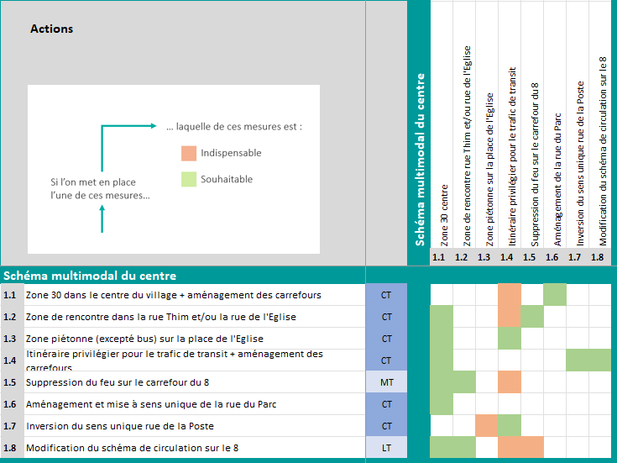
Dashboard zur Projektüberwachung des KMP
Ein Dashboard zur Umsetzung wird dem Bericht beigefügt.
Es sammelt alle Maßnahmen und Aktionen, die umgesetzt werden und zeigt Folgendes auf:
Die Verflechtung zwischen den Maßnahmen
Prioritäten bei der Umsetzung (kurz-, mittel- und langfristig)
Inidikatoren und zu erreichende Zielwerte, um alle Orientierungen des KMP zu realisieren
… diese Maßnahme ist :
    unerlässlich
    wünschenswert
Wenn eine Maßnahme umgesetzt wird,

Slide 9
KMP Kelmis
Aktionsplan

Slide 10
KMP Kelmis
Maßnahme 1 – Multimodales Schema des Dorfzentrums in Kelmis

Slide 11
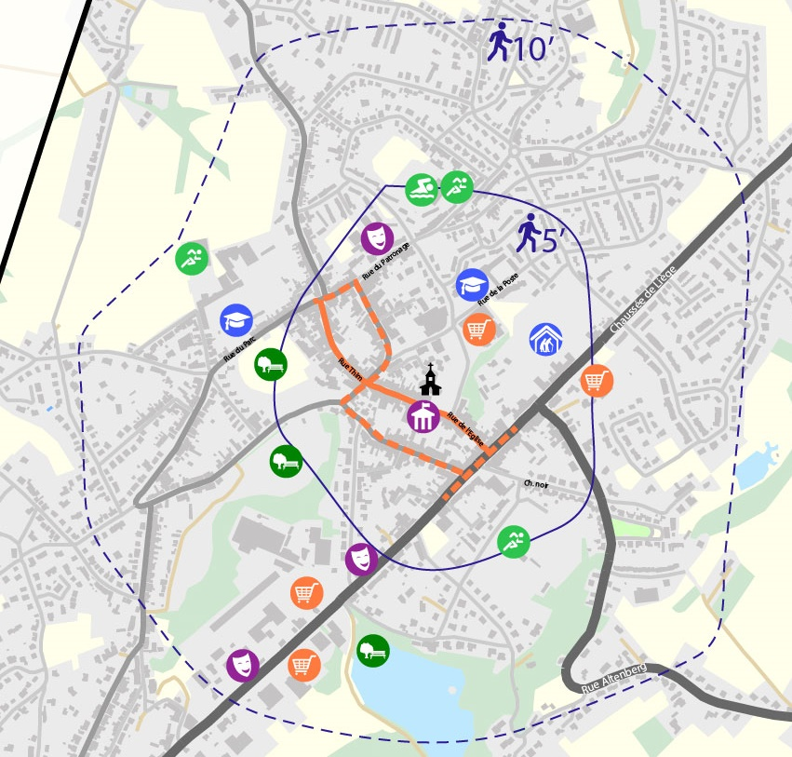
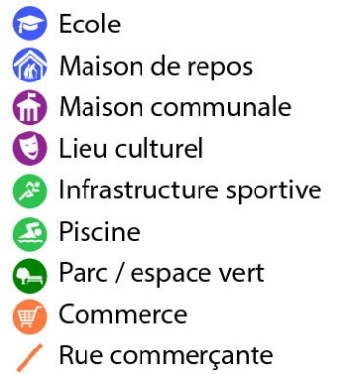
Trümpfe und Schwächen des Zentrums
Ein altes Hyperzentrum, gebaut auf felsigem Boden, mit engen Straßen und eng aneinander liegenden Gebäuden.
Eine Konzentration von Geschäften und Dienstleistern im Dorfzentrum und entlang der Lütticher Straße
Ein generell fußgängerfreundliches Zentrum (Bürgersteige mehrheitlich in gutem Zustand), aber eine starke Präsenz von Autos (Parken und Verkehr)
Im Zentrum gilt zumeist eine Geschwindigkeitsbegrenzung von 50 km/h, mit 30er Zonen nahe der Schulen, die aber wenig beachtet werden
Umstrukturierungsprojekt am Kirchplatz mit politischem Willen, die Räume für Fußgänger und Autos neu zu gewichten.

Slide 12
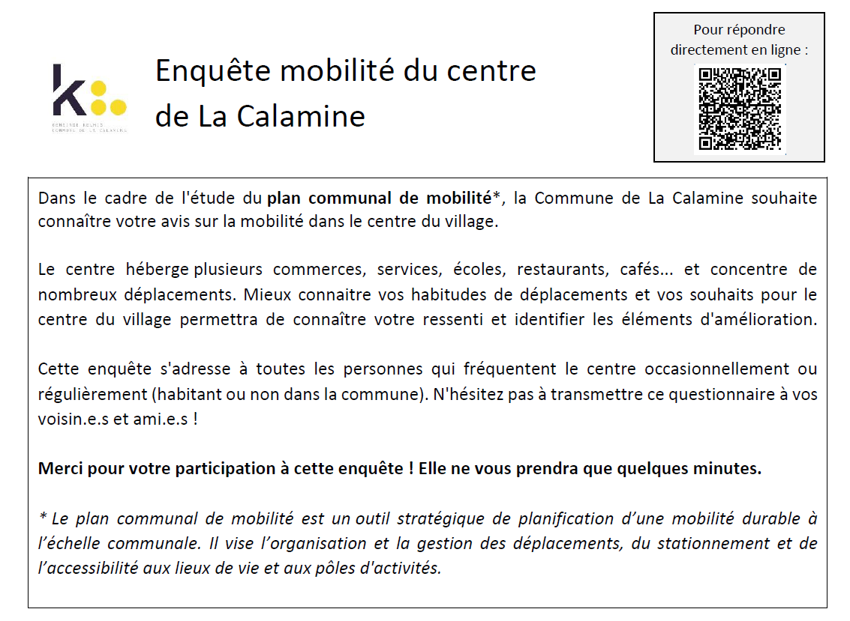
Organisation einer Umfrage bei Kundschaft/Gästen
Um die Gewohnheiten von Kunden und Besuchern im Zentrum besser zu verstehen, wurde im Rahmen des KMP eine Mobilitätsumfrage durchgeführt.
Diese Umfrage richtete sich an alle Besucher des Dorfzentrums (Kunden, Besucher, Eltern, Arbeiter usw.) und fand in den Monaten März und April 2023 statt.
Diese Umfrage ermöglichte die Analyse der Herkunft, des Motivs, der Häufigkeit und der Art der Anreise der Nutzer, die ins Zentrum kamen. Dadurch konnten auch die Hauptanliegen dieser Nutzer (-innen) ermittelt werden.

Slide 13



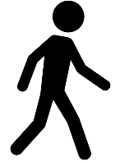
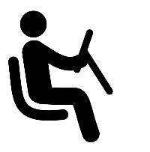
Die wichtigsten Erkenntnisse der Umfrage
Reichweite: 440 Antworten
Hauptgrund des Besuchs im Zentrum: Geschäfte, Horeca und Dienstleister
Regelmäßige Besucher (-innen) (> 1 Mal pro Woche), die mehrere Einrichtungen pro Visite besuchen.
  Jede (r) vierte Nutzer (-in) kommt zu Fuß ins Zentrum
    → Anteil steigt mit dem Alter (ein Drittel über 60 Jahre)
    → Mehr als die Hälfte der Autofahrer (-innen) kommt gelegentlich zu Fuß ins Zentrum

Slide 14

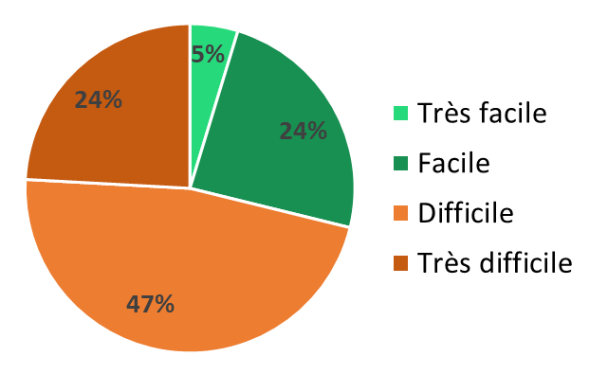

Die wichtigsten Erkenntnisse der Umfrage
Zwei Hauptanliegen nach der Umfrage:
Das Parken
Die Autofahrer (-innen) empfinden das Parken als...
Der Fußweg ist:
67 %
25 %
8 %
< 2 min
2-5 min
aber…
>6 min
Die Zugänglichkeit und die Sicherheit der Fußgänger
Ruhezone
Sicherheit
Personen mit eingeschränkter Mobilität
Hürden eingrenzen
Komfort
Zustand der Bürgersteige
Kinderwagen
Vegetation
Geschwindigkeit reduzieren
Größerer Raum
Schatten
Fußgängerzone
Beruhigte Verkehrssituation

Slide 15
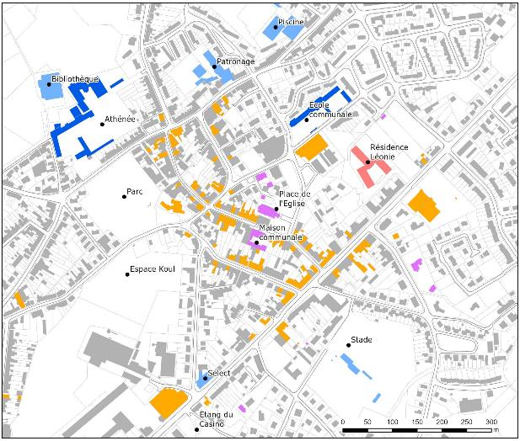
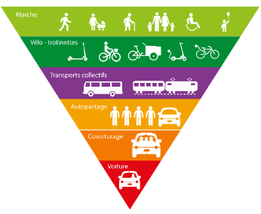
Herausforderungen und Ziele für das Zentrum
Schema des STOP-Prinzips
Sicherung der Umgebung der Schule
Gemütlichkeit und Beruhigung des Kirchplatzes
Die Ziele sind Teil der regionalen Mobilitätsstrategie:
Eine bessere gemeinsame Nutzung des öffentlichen Raums
mehr Sicherheit
eine multimodale Herangehensweise
Kommerzielle Dynamik des Zentrums

Slide 16
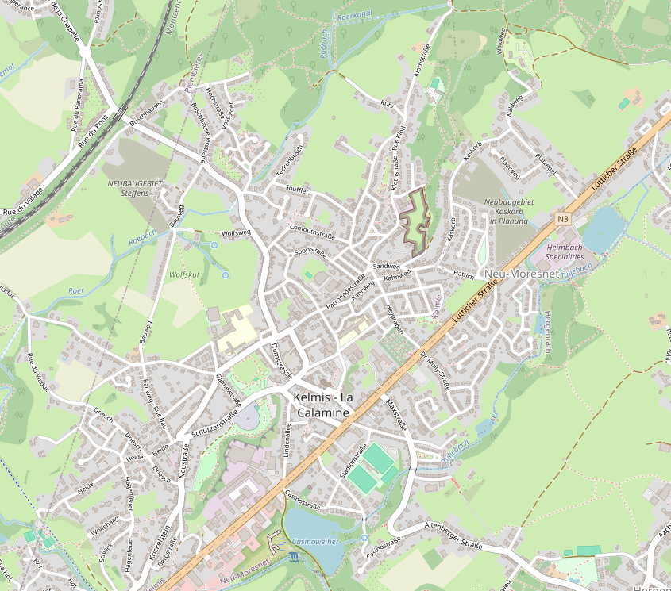
Herausforderungen und Ziele für das Zentrum
Die Diagnose hat einen Transitverkehr zwischen Bleyberg und der N3 ausgemacht. Letzterer passiert das Dorfzentrum, vor allem die Achse Thym- und Kirchstraße. Die Konfiguration dieser Straßen, eng und steil, betont die Präsenz der Autos und das Unsicherheitsgefühl bei der aktiven Fortbewegung.
Für ein beruhigtes und gemütlicheres Zentrum, mit einer besseren gemeinsamen Nutzung des öffentlichen Raums, muss zwischen zwei Arten von Autoströmen unterschieden werden:
    Der lokale Strom Richtung Dorfzentrum. Dieser Verkehrsfluss muss beibehalten werden, wobei die Rolle der sanften Fortbewegungsmittel als Alternative zum Auto für kurze Strecken gestärkt werden muss.
    Der supralokale Transitstrom, pausenlos durch das Zentrum. Dieser Verkehrsfluss muss aus dem Zentrum ferngehalten werden. Nur so können die diversen Fortbewegungsmittel in der Umgebung von Schulen, Geschäften und Dienstleistern zusammenleben.

Slide 17
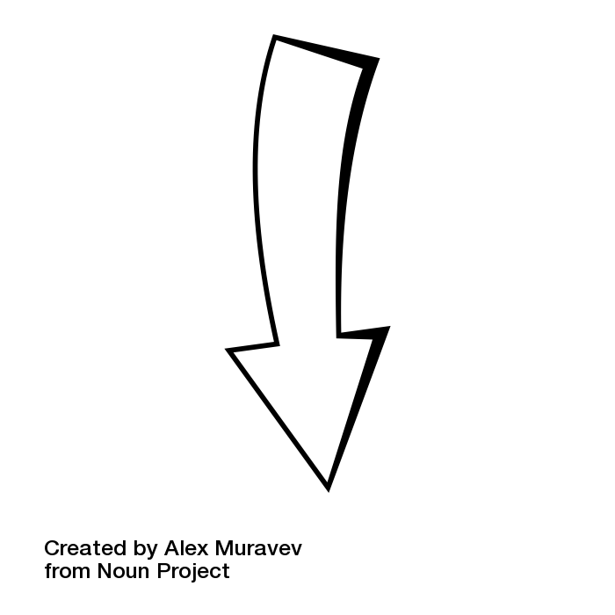





Herausforderungen und Ziele für das Zentrum
Der KMP schlägt mehrere Maßnahmen vor:
Kurzfristig
Das Dorfzentrum beruhigen und den supralokalen Verkehrsfluss fernhalten.
Punktuell ruhigere und gemütlichere Zonen schaffen
Den Verkehr und die gemeinsame Nutzung des öffentlichen Raums punktuell anders organisieren
Den Verkehrsplan des Zentrums global abändern
Vision über 10 Jahre
Langfristig

Slide 18
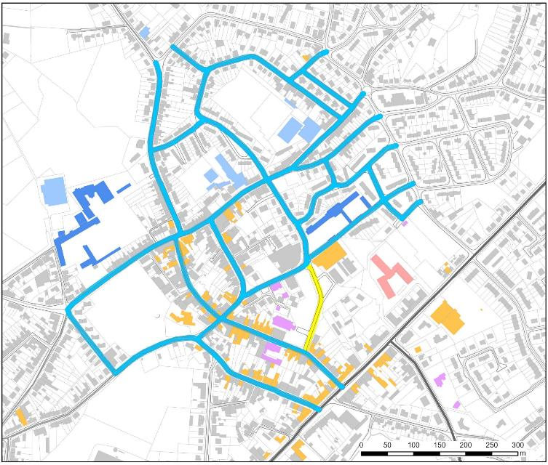
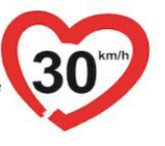
Ein Zentrum als Tempo-30-Zone
Heute gibt es nur punktuell Tempo-30-Zonen in der Nähe der Schulen.
Der KMP schlägt vor, die Tempo-30-Zone auf das gesamte Dorfzentrum zu erweitern, um die gesamte Zone kohärenter und lesbarer zu machen.
Die Tempo-30-Zone muss deutlich gekennzeichnet und eingerichtet sein, damit der Wechsel konkret wahrgenommen wird (Lesbarkeit und Einheitlichkeit in der Zone).
Einrichtungen sind an den wichtigsten Kreuzungen vorzusehen:
Kreuzung prioritär neu zu gestalten
Anderer Zugang in die Tempo-30-Zone

Slide 19

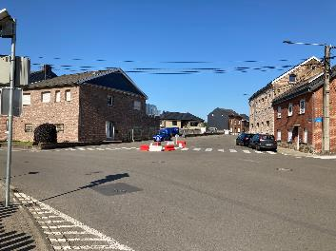
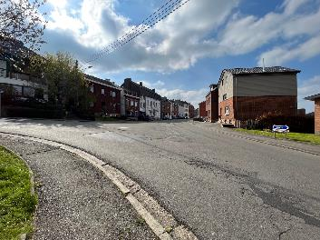
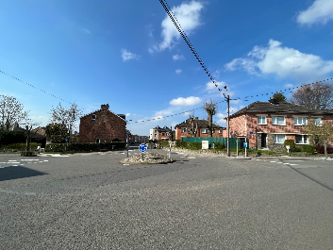
Ein Zentrum als Tempo-30-Zone
Drei Kreuzungen müssen prioritär neugestaltet werden, um auf folgende Herausforderungen zu reagieren:
Den Start der zukünftigen Tempo-30-Zonen kennzeichnen
Die Länge der Fußgängerübergänge verkürzen
Aktiven Fortbewegungsmöglichkeiten mehr Platz einräumen, die Kontinuität der Radwege gewährleisten
Den Transitverkehr uninteressant machen
  Die vorgeschlagenen Schemen für die drei Kreuzungen sind Prinzipschemen, um die Umgestaltungsherausforderungen aufzuzeigen. Die Ausarbeitung des Projekts benötigt zusätzliche Studien („levé topo“), eine Validierung der Pläne und der Beschilderung durch die Wallonische Region sowie gegebenenfalls die Annahme zusätzlicher Regeln.
Parkstraße # Brunnenstraße
Moresneter Straße # Comouthstraße
Heygraben # Patronagestraße

Slide 20
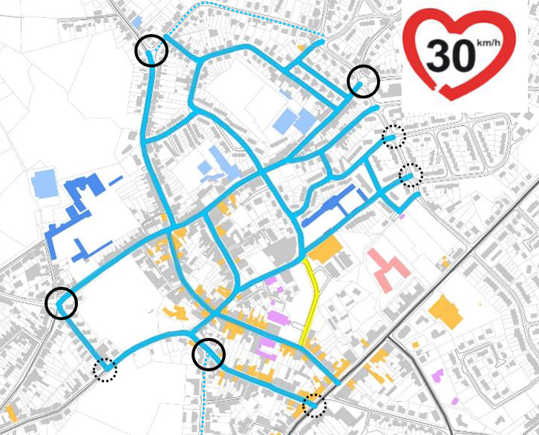
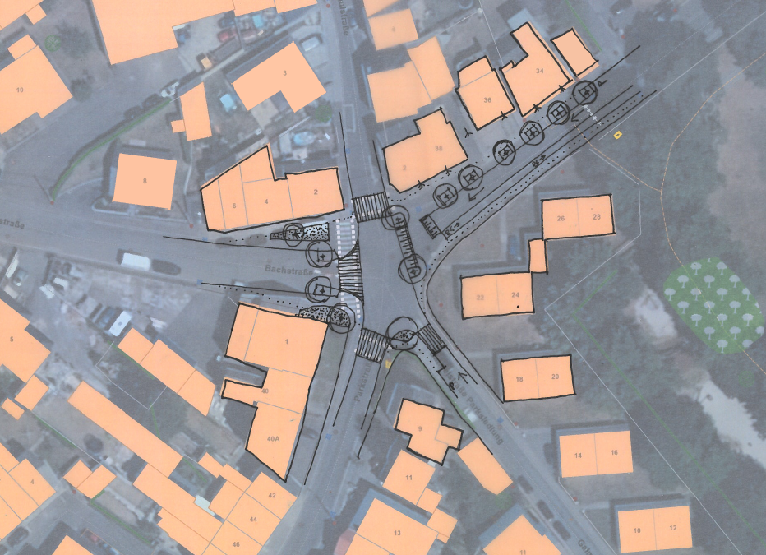
Beispiel Kreuzung Parkstraße # Brunnenstraße
Kiss-and-Ride vor der Schule (siehe Maßnahme 7)
Reduzierung der Länge der Übergänge
Übergang 4 Meter breit
Vorschlag einer Einbahnstraßenregelung dieses Teils der Parkstraße (siehe Aktion 1.6)
Kiss-and-Ride (eventuell) in der Brunnenstraße
A
Erhöhtes Plateau (um den Fußweg zu erleichtern) mit einem den Bussen angepassten Profil
Begrünung der neuen Inseln
Sicht A der Kreuzung heute

Slide 21
Herausforderungen und Ziele für das Zentrum
Die Straßen Heygraben und Soufflet haben ein breiteres Profil als die Straßen im Zentrum und spielen heute schon eine Rolle als Sammelbecken des supralokalen Verkehrs. Der KMP schlägt vor, die Straßen und Kreuzungen umzugestalten, um den supralokalen Verkehr an den Rand des Zentrums zu führen und nur den lokalen Verkehr in den engeren Straßen des Zentrums beizubehalten.

Slide 22
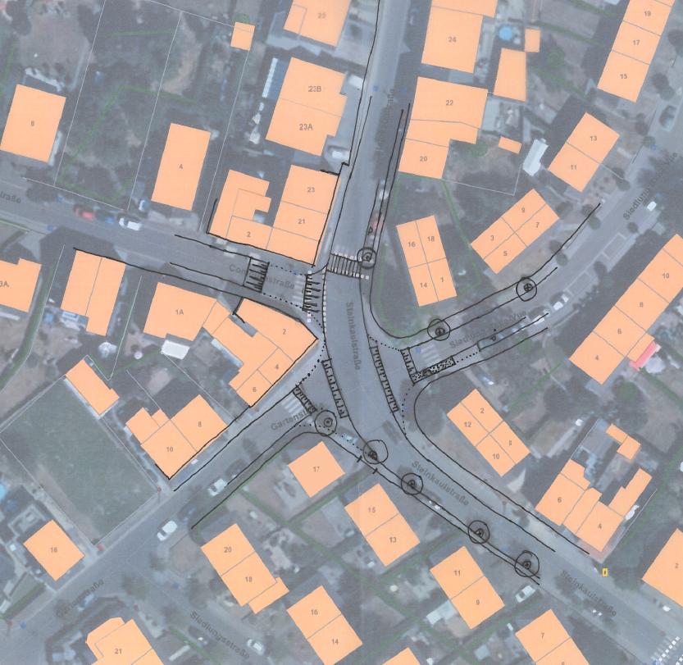
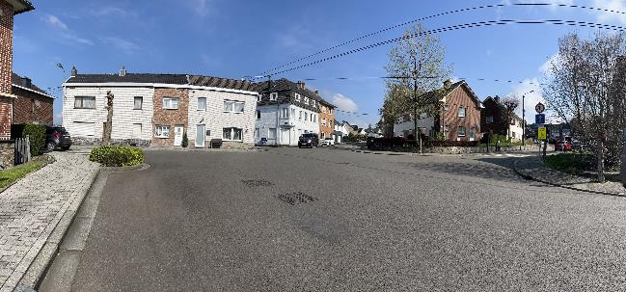
Kreuzung Comouthstraße # Steinkaulstraße
Bessere Lesbarkeit der Kreuzung zur Orientierung des Hauptverkehrsflusses
Sicht A der Kreuzung heute
Start der Tempo-30-Zone auf Plateau
Ziele der Umgestaltung:
Die Lesbarkeit der Kreuzung verbessern
Die prioritären Verkehrsflüsse besser identifizieren
Die Zugänge zur Tempo-30-Zone und zu den Wohnvierteln kennzeichnen
Die Größe der Kreuzung zu Gunsten qualitativ besserer Einrichtungen anpassen
Weniger Umwege für Fußgänger
A

Slide 23
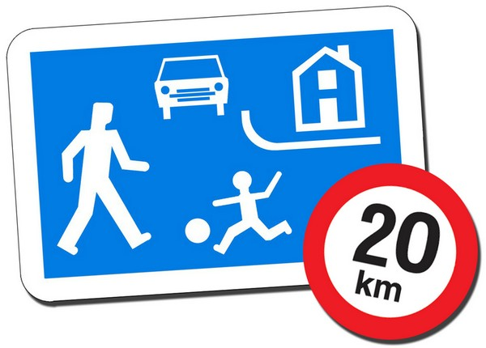
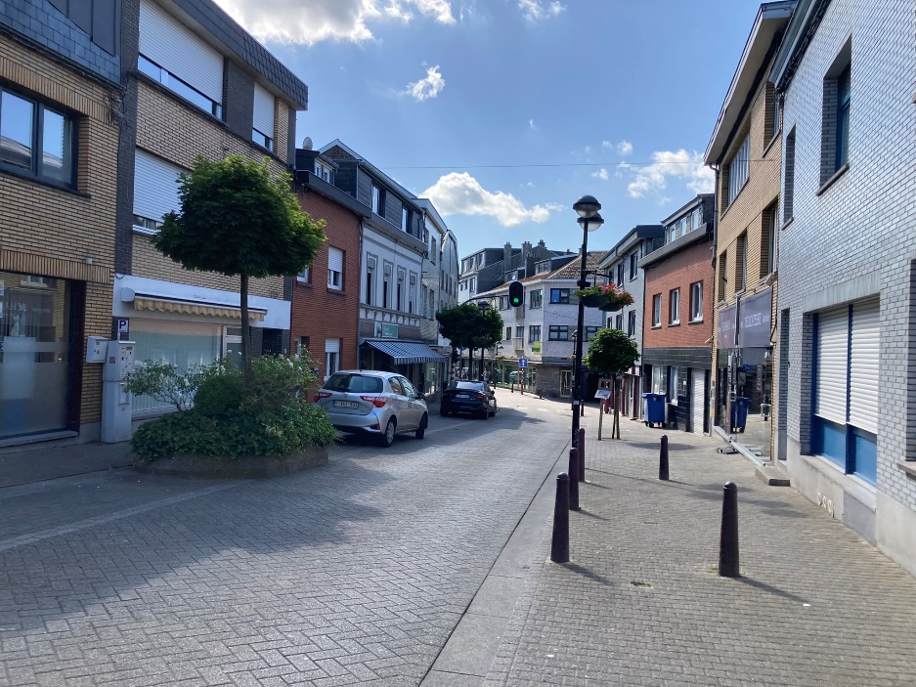
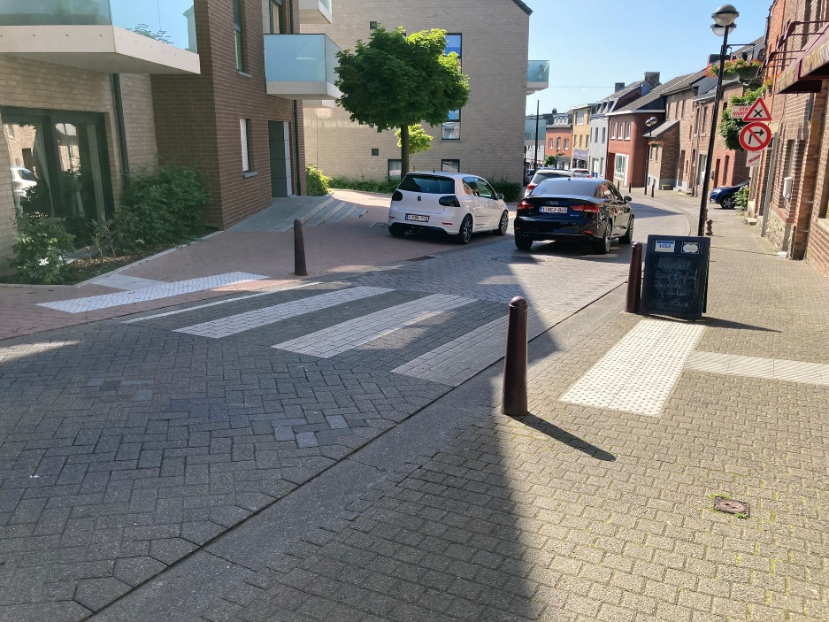
Begegnungszone in der Thymstraße
Die Thymstraße ist sehr eng, zum Teil flankiert von Parkzonen. Das erhöht für die Fußgänger den Flureindruck.
Zudem wird die Straße vom Transitverkehr genutzt, wodurch die Verkehrsfunktion dem lokalen Leben bevorzugt wird.
Ziel der Begegnungszone ist:
das Zusammenleben der Fußgänger mit den Autos, die 20 km/h fahren, bevorzugen
Die Machtverhältnisse reduzieren und den Austausch zwischen Nutzern bevorzugen
Die Straße angenehmer und gemütlicher gestalten
Die jetzige Gestaltung der Thymstraße entspricht bereits zum Teil Gestaltungsansprüchen einer Begegnungszone.

Slide 24
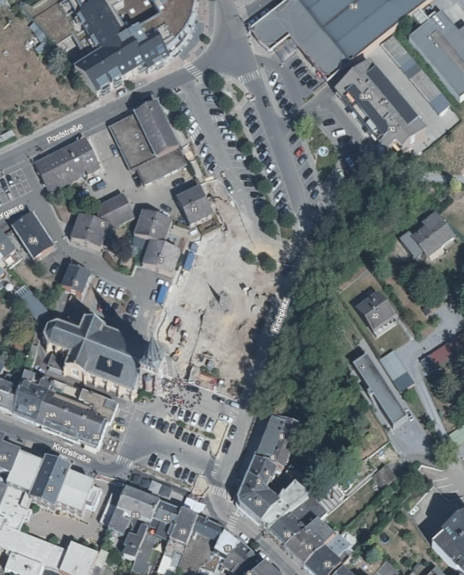



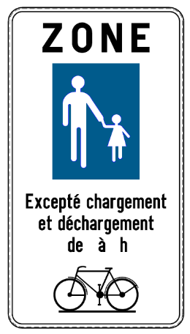

Eine Fußgängerzone auf dem Kirchplatz
Im Schema des Autoverkehrs ist der Kirchplatz kein unverzichtbarer Bereich. Die Priorität muss hier Fußgängern, Fahrrädern und Bussen gegeben werden.
Ein mögliches Szenario ist das Beibehalten des Autoverkehrs, indem der Bereich als Begegnungszone mit Tempo 20 gesehen wird. Durchgangsverkehr würde dadurch abgeschreckt.
Dieser Vorschlag geht weiter:
Eine Fußgängerzone mitten auf dem Platz
Autoverkehr nur an beiden Enden des Platzes für den Zugang zu den Parkflächen
Busse dürfen den Platz passieren

Slide 25
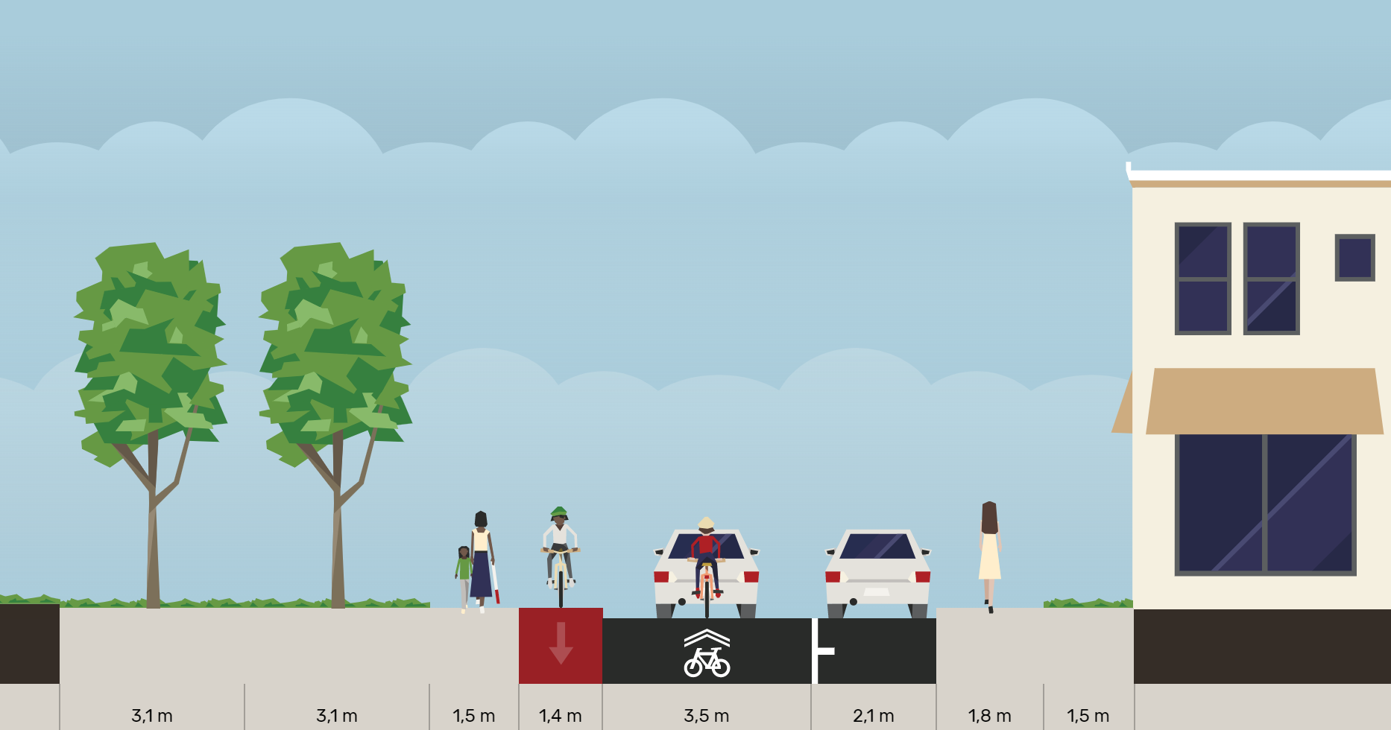
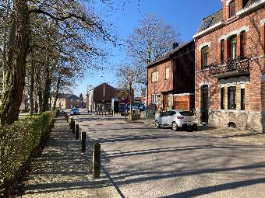
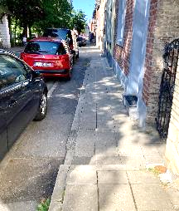
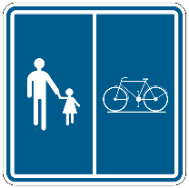
Den öffentlichen Raum in der Parkstraße neu ausrichten
Parkstraße – Bereich Schule
Einbahnstraße (Richtung Brunnenstraße)
Beidseitige Erweiterung der Bürgersteige
Schaffung eines Radweges (F99b) bergauf
Radfahrer auf der Fahrbahn (Chevron-Logo) bergab
Parken und Kiss-and-Ride auf Schulseite
Bushaltestelle auf Schulseite bleibt
Umgestaltung der Kreuzung Brunnenstraße, Parkstraße, Schulstraße
Gemeindepark
Einbahnstraße + Radweg vorgeschlagen
Öffent-licher Bürger-steig
Private Bürgersteigzone
(in Gestaltung einbauen?)

Slide 26
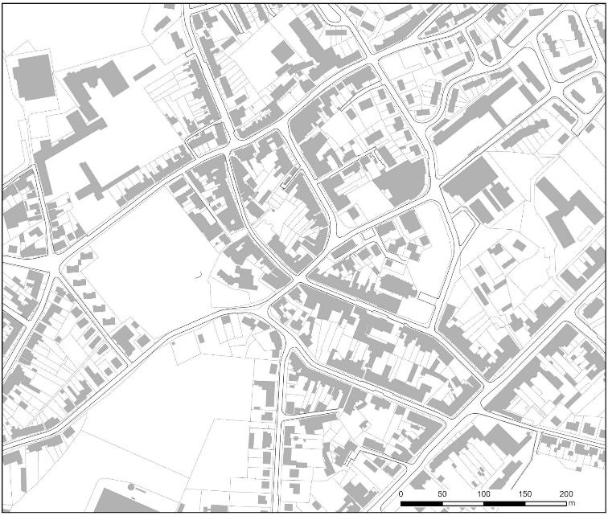
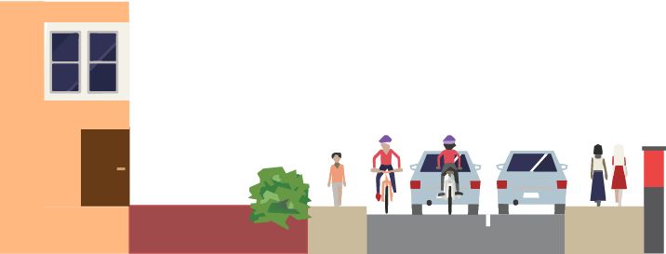

Einbahnstraßenverkehr in Poststraße umkehren
Während der Transitverkehr im Osten des Zentrums bevorzugt wird, ist es wichtig den Zugang zu den Hauptpolen, wie die Schulen, zu gewährleisten, ohne dass zusätzlicher Verkehr im Zentrum entsteht.
Die Umkehrung in der Poststraße hat mehrere Ziele:
Zugang zur Gemeindeschule über Heygraben
Schaffung von Kiss-and-Ride auf Schulseite
Das Profil der Straße überdenken, um Bürgerzeige zu schaffen
X
Die Planung
  Dieser Maßnahme muss eine Fußgängerzone auf dem Kirchplatz hinzugefügt werden, um zusätzlichen Verkehr auf dem Platz uninteressant zu machen.
1,5m
3m
1,9m
2m

Slide 27


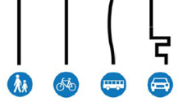
Ein Verkehrsschema zu Gunsten aller
Dieses Szenario zielt darauf ab, dass der Verkehr durch das Zentrum durch das Organisieren von zwei Verkehrsschleifen verringert und beruhigt wird:
Die „Acht“ wird in zwei nicht geradlinige Verkehrsflüsse getrennt
Jeder Zugang ins Dorf (über Beschilderung) über den nächst gelegenen Parkplatz (Patronage, Fußballplatz, Kul)
Den Einbahnstraßenverkehr in der Poststraße umkehren, um den Zugang zum Zentrum und den Schulen über den Heygraben beizubehalten

Slide 28
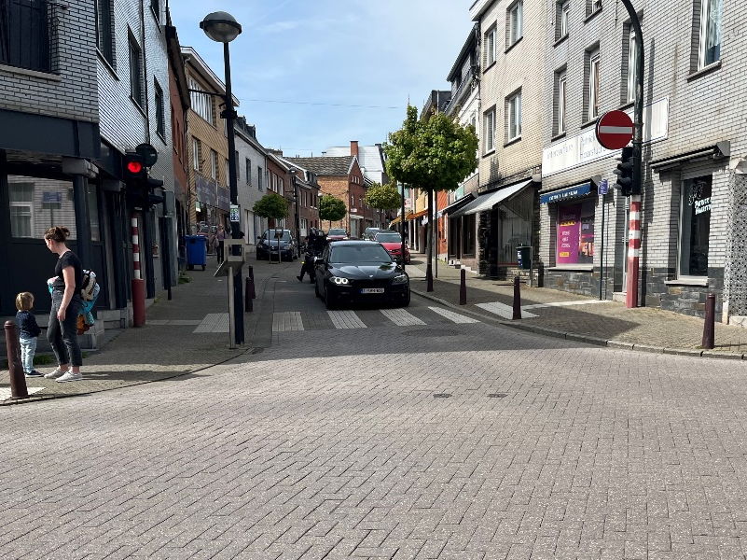
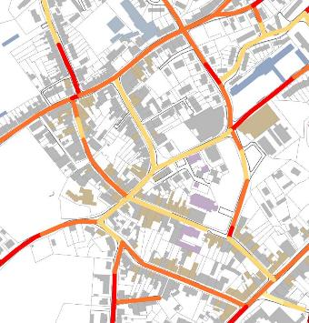
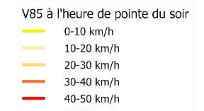
Kreuzungsgestaltung im Zentrum der „Acht“ überdenken
Die Kreuzung im Zentrum der „Acht“ wird momentan durch eine Ampel geregelt. Das hat mehrere Nachteile:
  Die Wartezeit für Fußgänger, Radfahrer und Fahrzeuge beträgt rund 40 Sekunden (viele Fußgänger halten sich nicht an die Ampel und überqueren die Straße anderswo)
  Die Geschwindigkeit ist höher im unteren Bereich der Thymstraße, wenn die Ampel auf grün steht.
  Die Sicherheit der Fußgänger ist relativ, aufgrund der Abbiegemanöver auf der linken Seite
  Das Warten der Autofahrer erzeugt Krach und eine sichtbare Belegung des Raums durch die Fahrzeuge.
Vorschlag: Wiedereinführung der Rechtsvorfahrt
→ Es kann eine Testphase durchgeführt werden, indem die Ampel ausgeschaltet und die Situation öffentlich mitgeteilt und analysiert wird.

Slide 29
Aktionen der Maßnahme 1
Maßnahme 1: Multimodales Schema im Dorfzentrum
1.1 | Tempo-30-Zone im Dorfzentrum und Gestaltung der Eingangskreuzungen
1.2 | Begegnungszone in der Thym- und Kirchstraße
1.3 | Fußgängerzone (Ausnahme für Busse) auf dem Kirchplatz
1.4 | Bevorzugte Route für den Transitverkehr und Gestaltung der Kreuzungen
1.5 | Entfernung der Ampel an der „Acht“-Kreuzung
1.6 | Gestaltung und Einbahnstraßenverkehr in der Poststraße
1.7 | Umkehrung des Einbahnstraßenverkehrs in der Poststraße
1.8 | Abänderung des Verkehrsschemas der „Acht“
Notes:
0

Slide 30
KMP Kelmis
Maßnahme 2 – Verwaltung
des Parkens im Dorfzentrum

Slide 31
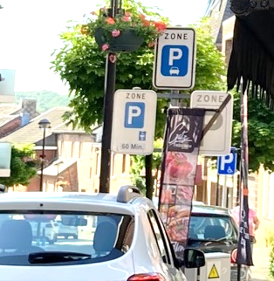
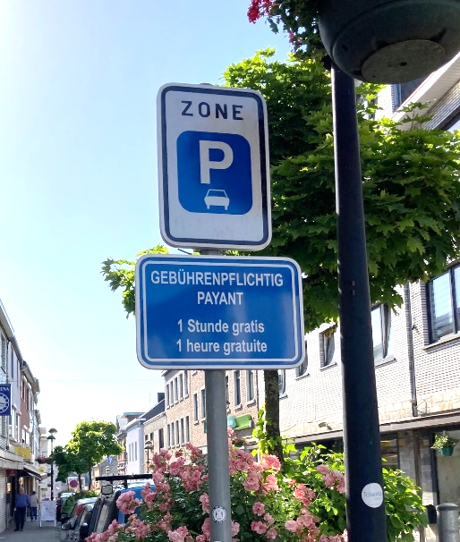
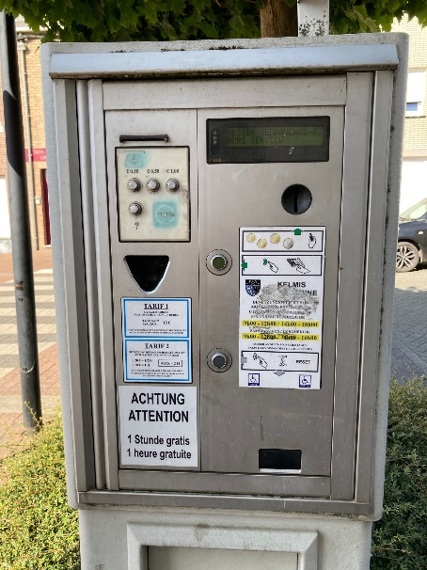
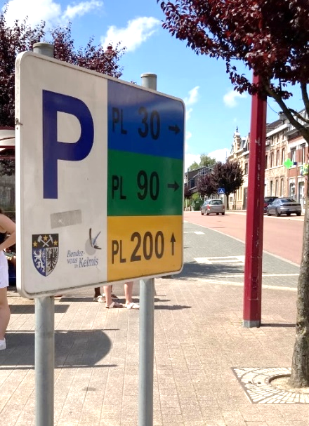
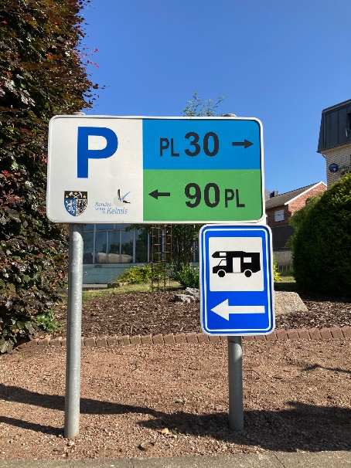
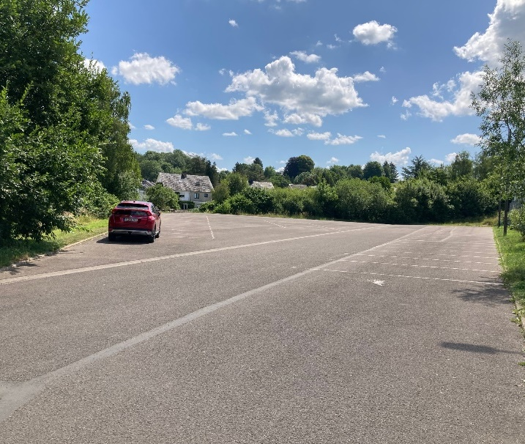
Parken im Zentrum – Standortbestimmung
Das Parken im Hyperzentrum wird anhand einer blauen Zone (mit Parkschein), begrenzt auf 60 Minuten, geregelt. Ausnahme: einige Parkplätze für die Dauer von 30 Minuten.
Die Beschilderung der Parkplächen im Zentrum ist komplex und schwer lesbar für die Nutzer (-innen). Es gibt mehrere Parksysteme: eine Parkzone mit alten Parkautomaten, die früher bezahlbar war und heute durch eine blaue Zone ersetzt worden sind.
Drei Flächen für kostenloses Parken (320 Plätze) liegen fünf Gehminuten vom Kirchplatz entfernt. Diese Parkplätze werden von der Lütticher Straße gut angezeigt (aber ohne Hinweis auf die kostenlose Nutzung und die Nähe zum Zentrum).
Beschilderung der Parkmöglichkeiten im Zentrum
Beschilderung der Gratis-Parkflächen
200 Parkplätze am Fußballplatz

Slide 32
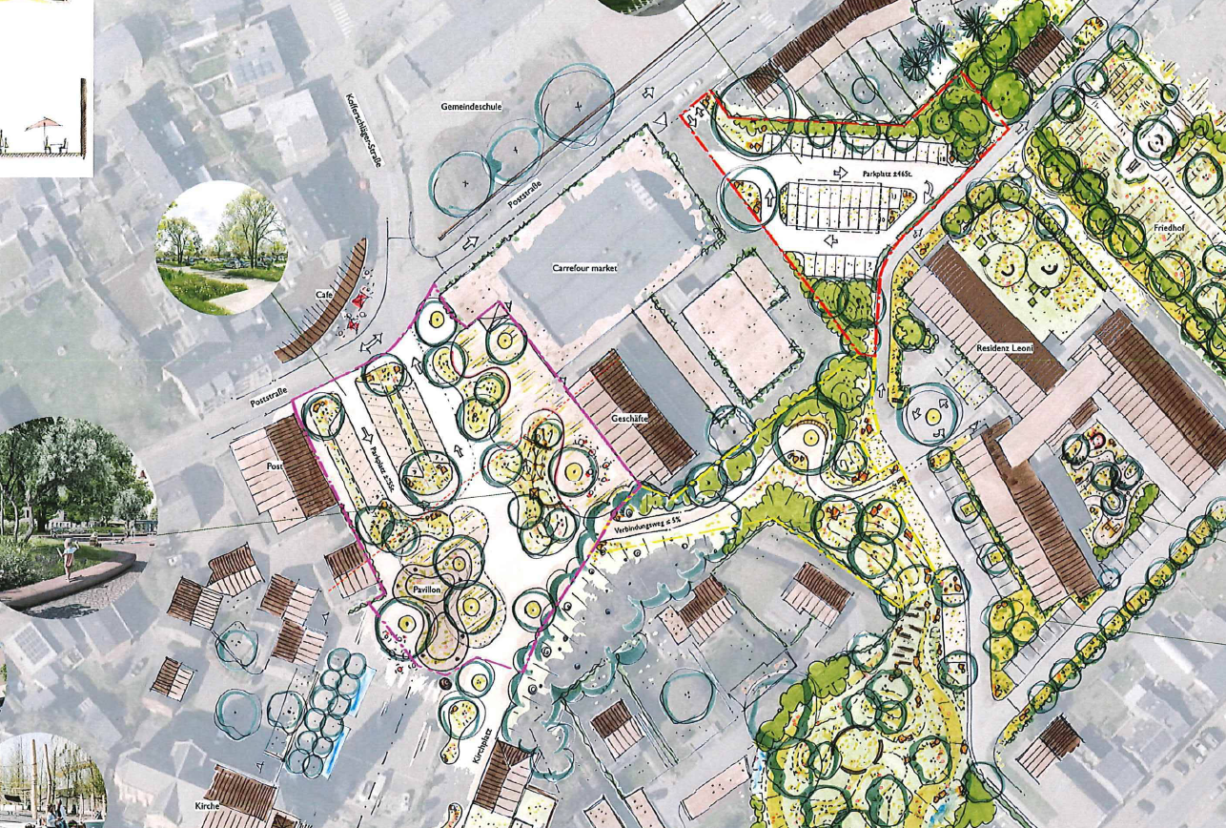
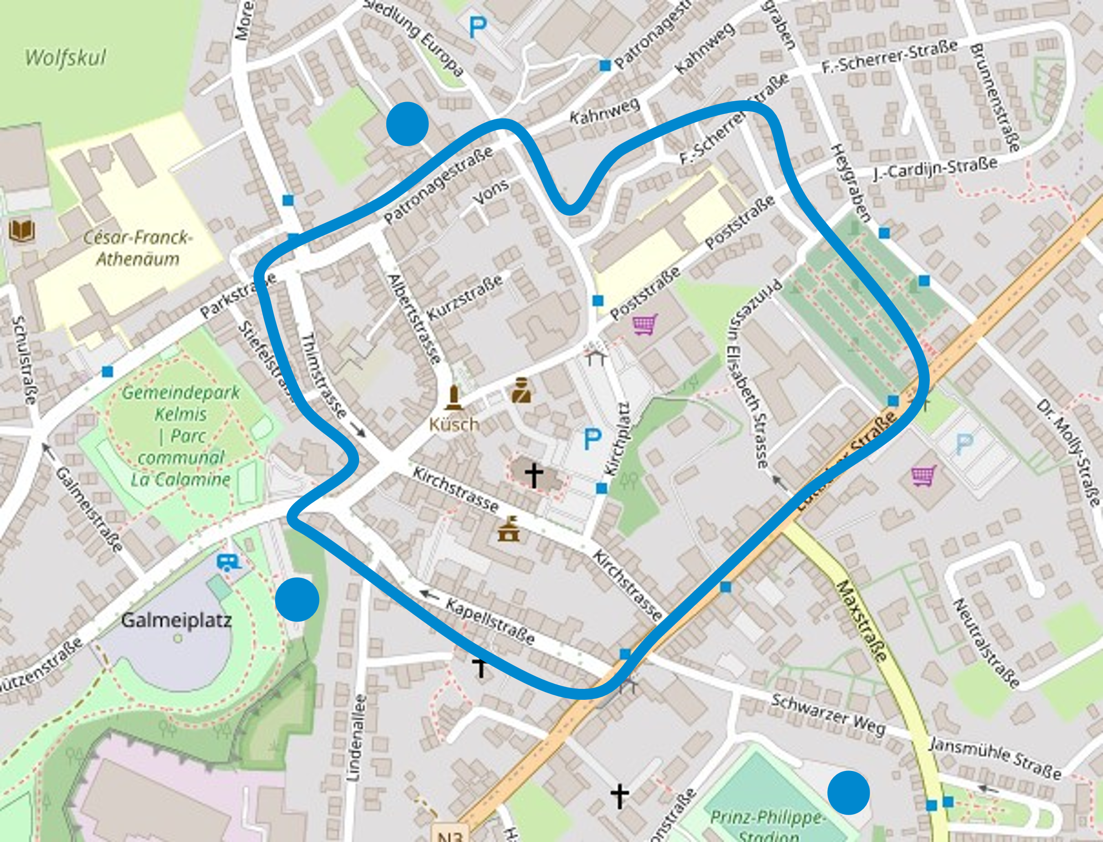
Umgestaltungsprojekt des Kirchplatzes
Die Studie zum Kommunalen Mobilitätsplan hat das Umgestaltungsprojekt des Kirchplatzes (in zwei Phasen) berücksichtigt.
Die künftige Parkkapazität des Platzes (Nord- und Südflügel) nach der Umgestaltung Phase II beläuft sich auf 53 Plätze (ohne die Plätze neben dem Kirchplatz, momentan in Privathand).
Im Rahmen des KMP wird die Parkpolitik in einem größeren Umkreis als dem des Kirchplatzes untersucht.
Unter Berücksichtigung der drei Parkplätze am Rande des Zentrums stehen im Zentrum über 700 Parkplätze zur Verfügung.
+ 30 Pl.
470 Plätze in einem Radius von ca. 5 Minuten
+ 90 Pl.
+ 200 Pl.
Notes:
Phase 1 : 28 Plätze werden beibehalten (wie während der Arbeiten)
Phase 2 : 84 aktuelle Plätze während der Bauphase
Wunsch auf 25 Plätze zu reduzieren … Verlust von 60 Plätze
Künftige Kapazität des Platzes: 53 Plätze (ohne die Plätze neben dem Kirchplatz)
Möglichkeit, 46 Plätze hinter dem Carrefour zu schaffen… Verlust von 15 Plätzen
Gesamtanzahl Parkplätze im Zentrum (mit drei Parkflächen) = 735 Plätzen

Slide 33
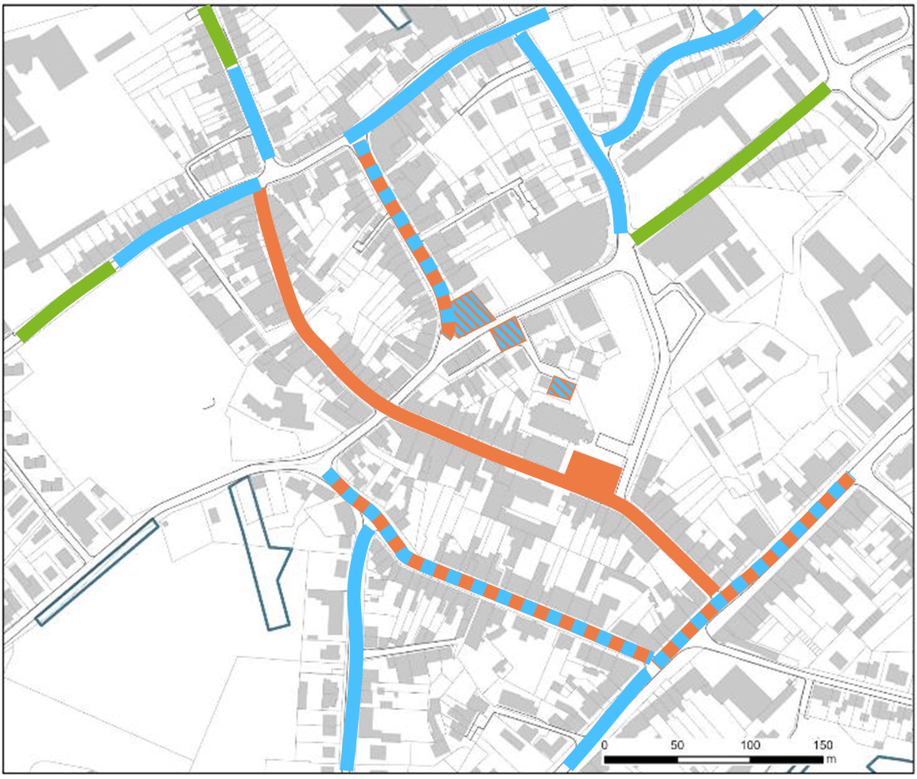
Verschiedene Arten von Nutzern/Nutzerinnen
Komplementäre oder gegensätzliche Nutzungen
Im Hyperzentrum gibt es vier vier Arten von Nutzern/Nutzerinnen:
Die Kunden und Gäste auf dem Kirchplatz und die Geschäftsstraßen
Ein Kiss-and-Ride an den Schulen und nahe des Kirchplatzes
Die Anwohner (-innen), die nachts in der gesamten Zone oder tagsüber in bestimmten Straßen parken
Die Arbeiter (-innen), die Parkplätze den ganzen Tag nutzen

Slide 34
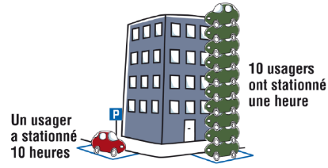

Die Nutzung der Parkflächen besser kennen
Um den aktuellen Bedarf an Parkplätzen und die Übereinstimmung zwischen Angebot und Nachfrage zu ermitteln, wurde am Dienstag, den 22.11.2022 eine Umfrage zur Belegung und Rotation der Parkzonen im Zentrum von Kelmis durchgeführt.
Studie Nutzung um 6, 10.30 und 15.30 Uhr
740 Plätzen
Tx Belegung $=\frac{Anzahl geparkter Autos}{Anzahl verügbarer Plätze}$
Studie Rotation zwischen 6.30 und 19.30 Uhr
Abstand von 30 Minuten
124 Plätze
Tx Rotation = durchschnittliche Anzahl von Fahrzeugen, die an einem bestimmten Ort geparkt haben

Slide 35
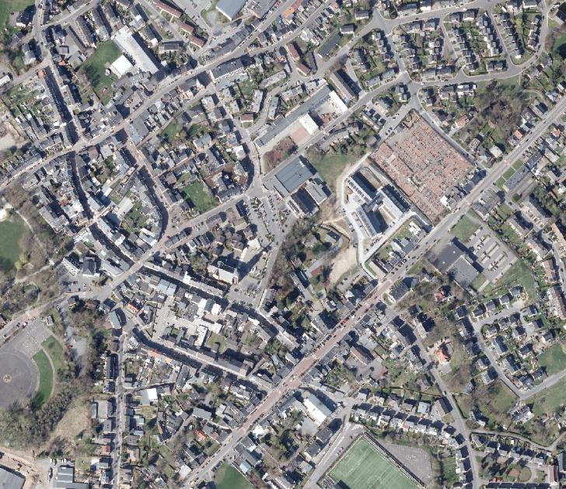
Belegungsrate
100 % - Überfüllung
Belegungsrate um 10.30 Uhr
95 % - Problemsituation
Zwischen 80 und 90 % - gute Angemessenheit
Bis 80 %
Kein Problem
89%
Unter 50 % Belegung
95%
52%
72%
Die Reservekapazität im Zentrum und in unmittelbarer Nähe ist wichtig. Um 10.30 Uhr zählt man über 400 verfügbare Plätze:
100 Plätze in der blauen Zone
300 Plätze in nicht geregelten Straßen und in Gratis-Parkplätzen

Slide 36

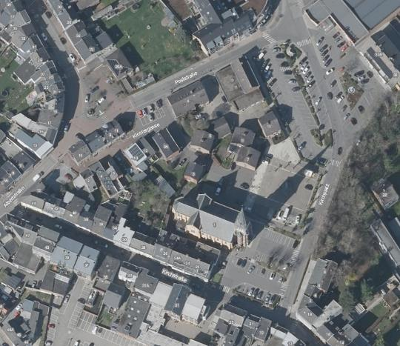



Rotationsrate
Kapazität bei der Erhebung: 124 Plätze
  Zone Nord: 85 Plätze
  Zone Süd: 29 Plätze
  Kirchstraße: 10 Plätze
Aktuelle Regelung
Blaue Zone – 60 Minuten
Durchschnittliche Parkdauer: 57’
Einhalten der blauen Zone: 75 % der beobachteten Nutzer (-innen)
Durchschnittliche Belegungsrate: 40 %
Belegungsspitze: von 15 bis 15.30 Uhr – 68,5 %
Rotationsrate: 5,5 Pkw/Plätze
650 bis 700 beobachtete Fahrzeuge zwischen 6 und 19 Uhr

Slide 37
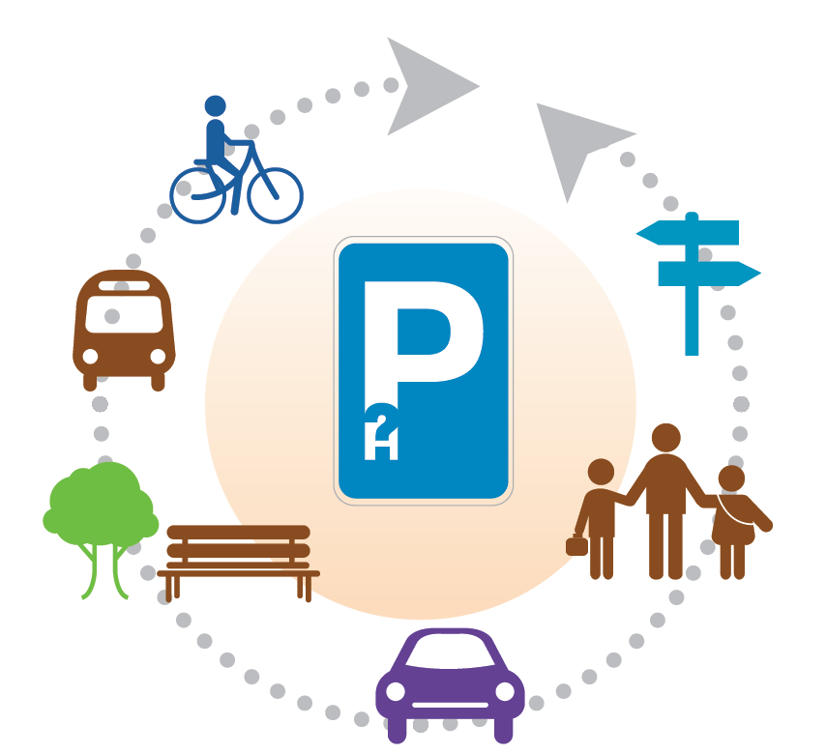
Wie kann das Parkmanagement optimiert werden?
Mehr Kontrollen in der blauen Zone vorsehen
Schaffung eines Carsharing-Systems (insbesondere für statische Anwohner)
Die Lesbarkeit und die Beschilderung der Parkmöglichkeiten stärken
Kiss-and-Ride und Shop-and-Go-Zonen (maximal 30 Minuten) vorsehen
Die Schulspitzen reduzieren – Verkehsverlagerung + Aufteilung in Raum und Zeit
Das Parken der Anwohner (-innen) tagsüber reduzieren
Langzeitparken an den Rand des Zentrums verschieben
(ausreichend Reservekapazität)

Slide 38






Die aktuelle blaue Zone verbessern
Der aktuelle Perimeter der blauen Zone ist kohärent und kann so erhalten bleiben.
Verbesserungsmöglichkeiten sind:
Eine bessere Lesbarkeit der Regeln vor Ort (Vereinheitlichen der Schilder und Entfernen der Parkautomaten)
Eine bessere Kommunikation
regelmäßige Kontrolle
Kommunikationsbeispiele
1h

Slide 39




Kurzzeitparkmöglichkeiten schaffen (sehr kurze Dauer)
Gut gekennzeichnete Shop-and-Drive von 30 Minuten in der Nähe von Geschäfte mit hoher Rotation. Zum Beispiel:
  Bäckerei, Apotheke, Bankautomaten usw. Kirchplatz
  Bäckerei, Waschsalon usw. Kapellstraße
  Metzgerei usw. Thymstraße
  Bäckerei, Florist usw. Albertstraße
  Einige Plätze auf dem Kirchplatz

Slide 40

Mittel- und langfristiges Parken verlagern
Langfristiges Parken muss im Hyperzentrum verhindert und auf die Parkplätze in unmittelbarer Nähe zum Zentrum verlagert werden.
Die Arbeiter (-innen), die Geschäftsleute und die Besucher (-innen) von mittlerer und langer Dauer können Parkplätze in einem Umkreis von 5 bis 10 Gehminuten finden.
6 Minuten zu Fuß
Langzeitparken
abschrecken
4 Minuten
zu Fuß
5 Minuten zu Fuß

Slide 41






Mittel- und langfristiges Parken verlagern
Um Anreize für mittel- und langfristiges Parken in der Nähe des Zentrums zu schaffen, muss an verschiedenen Punkten parallel gearbeitet werden:
die Kommunikation in Richtung Arbeiter (-innen), Geschäftsleute und Langzeitbesucher (-innen)
die Ausschilderung der Parkplätze (mit Hinweis auf die unbegrenzte Dauer, die Unentgeltlichkeit und die Dauer des Fußweges)
Die Verbesserung der Fortbewegungsmöglichkeiten (Komfort, Gemütlichkeit usw.) zwischen den Parkflächen und dem Zentrum
Die regelmäßige Kontrolle der Parkdauer in der blauen Zone
Beispiel Verbesserung
der Kommunikation
Centre La Calamine
5 min
Schwarzer Weg heute
Gestaltungsbeispiel

Slide 42


Kiss-and-Ride nahe der Schulen
Das Zählen der Parkmanöver hat Spitzen beim Start und zum Ende des Schultages aufgezeigt.
Eine mögliche Umgestaltung der Park- und Poststraße ist eine Möglichkeit, um wahre Kiss-and-Ride-Zonen einzuführen.
Diese Maßnahme muss ergänzt werden durch:
eine angepasste Kommunikation
eine regelmäßige Kontrolle
eine Begleitung der Schulen, Schüler (-innen) und Eltern, damit aktive Fortbewegungsmittel bevorzugt werden.

Slide 43
Aktionen der Maßnahme 2
Maßnahme 2: Parkmanagement im Dorfzentrum
2.1 | Verbesserung der aktuellen blauen Zone
2.2 | Schaffung von Parkzonen Shop-and-Drive
2.3 | Aufwertung der Zonen für langfristiges Parken
2.4 | Schaffung und Aufwertung von Kiss-and-Ride-Flächen nahe der Schulen
Notes:
0

Slide 44
KMP Kelmis
Maßnahme 3 – Radwegenetz

Slide 45

Radmobilität
vers Aachen
Gestaltung eines gesicherten Nutzradweges, Hauptpfeiler jeder Radpolitik. Im Idealfall müssen die alltäglichen Bedürfnisse der Radfahrer (-innen) berücksichtigt werden. Fünf Qualitätskriterien gilt es zu beachten:
Sicherheit: in einer Mix-Situation bei einem langsamen und ruhigen Verkehr, auf gesonderten Einrichtungen bei schnellem und intensivem Verkehr, mit lesbaren Kreuzungspunkten
Schnelligkeit: Der Radfahrer kommt über den kürzesten und schnellsten Weg an sein Ziel.
Kohärenz: durchgehende und vernetzte Verbindungen anbieten. Unterbrochene Infrastrukturen sind besonders unfallanfällig.
Komfort: glatte Beläge, abgesenkte Bordsteine, guter Unterhalt, Beleuchtung und Markierung
Zustimmung: durch einen angenehmen (städtisch oder natürlich) und sichernden Rahmen (subjektive Sicherheit), ohne Belästigung (Krach, Umweltverschmutzung, Stress)
5 km depuis
La Calamine
9 km
4,4 km
2,3 km
2 km
3 km
8 km
vers Welkenraedt

Slide 46



Radmobilität
Bestehende Infrastrukturen
    Bestehende Verbindungen
    Markierte Route (auf Straße)
    Verbesserungsprojekt auf Regionalstraßen in Betracht gezogen
    Geplantes Projekt auf kommunalen Straßen
    Projekt Wallonie cyclable
Vers
Aachen
Vers
Plombières
et L38
Neu-Moresnet
La Calamine
Pré-Ravel
Hergenrath

Slide 47


Festlegung eines vorrangigen Radwegenetzes
In Anbetracht des aus der Diagnose hervorgehenden Bedarfs wurden drei vorrangige Verbindungen ermittelt.
Richtung Bleyberg (wichtiger Austausch zwischen Bleyberg und Kelmis bezüglich der Schulfahrten, die Berufsfahrten und die Fahrten für Einkäufe und Hobbies von Bleyberg nach Kelmis). Die Verbindung erfolgt über zwei Wege:
  Verbindung des Dorfzentrums mit Gemmenich
  Verbindung des Dorfzentrums mit dem RAVeL-Weg L39B
Zwischen Kelmis und Hergenrath
  Für die erfahrenen Radfahrer über die vorgesehene Einrichtung auf der Max- und Altenberger Straße (PIWACY)
  Für die Anfänger via Casinoweiher (eigene, nicht asphaltierte Strecke)
Richtung zwei intermodale Pole
  Hergenrather Bahnhof
  Haupt-Bushaltestelle an der BBL
Diese drei vorrangigen Verbindungen werden im Laufe des Berichts näher unter die Lupe genommen.

Slide 48
Festlegung eines vorrangigen Radwegenetzes
Das Anlegen von beruhigten Straßen und Vierteln fördert in den Dorfzentren und in den Wohnvierteln den Radverkehr, um alle Pole erreichen zu können.
Verbesserungen und das Schaffen von qualitativen Radwegevorrichtungen entlang der N3 (Regionalstraße) bilden das Rückgrat des Netzes und ermöglichen es, die Geschäfte und Zentren mit wirtschaftlicher Aktivität zu erreichen, die entlang der Achse liegen.
Nebenverbindungen in Richtung Randgebiete außerhalb der Gemeinde sind ebenfalls festgestellt worden. Letztere benötigen eine supra-kommunale Koordination, um deren Kontinuität außerhalb der Gemeindegrenzen zu gewährleisten.
Richtung Aachen ab Kelmis entlang der N3 (deutsches Teilstück besteht bereits)
Richtung Aachen ab Hergenrath
Richtung Welkenraedt und Bahnhof
Richtung Lontzen, Raeren und Eupen

Slide 49

Auswahl der Einrichtungsarten
Die Einrichtungen zu Gunsten des Fahrrads (und des Fußgängers) betrifft nicht ausschließlich die Erstellung von Infrastrukturen. Drei Parameter kommen in Frage:
Die Reduzierung des motorisierten Verkehrs
Die Reduzierung der Geschwindigkeit der Fahrzeuge / Schaffung von beruhigten Straßen
Die Erstellung von Radinfrastrukturen
Radinfrastrukturen schaffen
Die Verkehslast reduzieten
Geschwindigkeit reduzieren

Slide 50



Parken mit dem Rad
Zusätzlich zum neuen Angebot im Rahmen des PIWACY müssen folgende Aktionen durchgeführt werden:
Ein Angebot an Kurzparkmöglichkeiten vorsehen, nahe der Geschäfte (in den Straßen der „Acht“, auf dem Kirchplatz usw.)
Parkmöglichkeiten auf privatem und öffentlichem Boden für alle großen Immobilienprojekte vorsehen
Eine Erhebung der Belegung der bestehenden Parkzonen vornehmen → das Angebot entsprechend anpassen
Wahl der Infrastruktur
Bügel: kurze Dauer
Fahrradunterstand: kurze bis mittlere Dauer
Fahrradlokal: im Rahmen von Immobilienprojekten
Fahrradbox: strukturiende Haltestellen des öffentlichen Nahverkehrs

Slide 51
Aktionen der Maßnahme 3
Maßnahme 3: Radwegnetz
3.1 | Vorrangige Verbindung: RAVel - Zentrum
3.2 | Vorrangige Verbindung: Kelmis - Gemmenich
3.3 | Vorrangige Verbindung: Hergenrath - Bahnhof
3.4 | Nebenverbindungen
3.5 | Einrichtung von zusätzlichen Radparkplätzen
3.6 | Entwicklung einer Radpolitik
Notes:
0

Slide 52
KMP Kelmis
Maßnahme 4 – Hierarchie des Netzes und Verkehrssicherheit

Slide 53


Das Straßennetz hierarchisieren
Um sowohl eine gute Erreichbarkeit als auch ein angemessenes Umfeld für Bewohner (-innen) und Aktivitäten zu gewährleisten, ist es wichtig, Straßen im gesamten Gemeindegebiet einheitlich zu priorisieren.
Eine angepasste Hierarchisierung der Gemeindestraßen wird vorgeschlagen.
Diese Kategorisierung dient als Richtlinie für künftige Straßeneinrichtungen.

Slide 54

Das Straßennetz hierarchisieren
Die lokalen Straßen werden in drei Kategorien aufgeteilt:
Verbindungsstraßen: Sie spielen eine strukturierende Rolle auf kommunaler und interkommunaler Ebene. Sie gewährleisten die Verbindungen zwischen den Dörfern und angrenzenden Kommunen;
Lokale Sammeldienststraßen: Sie sammeln und verteilen den lokalen Verkehr;
Lokale Erschließungsstraßen: Sie stellen die unterste Stufe der Hierarchie dar und ermöglichen den Zugang zu den Wohneinheiten und zu den anderen Anrainer-Funktionen.
Die zwei Hauptinstrumente zur Beruhigung eines Viertels und zur Unterstreichung der unterschiedlichen Straßentypen sind:
die Reduzierung der Geschwindigkeiten durch spezifische Einrichtungen
die Reduzierung der Verkehrslast durch die Einführung eines Verkehrsplans, der die Hierarchie des Netzes respektiert.

Slide 55


Reduzierung der Geschwindigkeit
Für mehr Sicherheit
Für ein besseres Zusammenleben der Möglichkeiten
Zur Stärkung des lokalen Lebens
Um den Transitverkehr uninteressant zu machen und andere Fortbewegungsmittel zu bevorzugen.
Notes:
Hohe Geschwindigkeit = Reduzierung der Kapazität, Umfeld analysieren zu können, erschwerender Faktor bei einem Zusammenprall, Auswirkung auf den Bremsweg
Schema, das den Blickwinkel zeigt, in dem der Fahrer aufmerksam ist.

Slide 56

Abänderung der Verkehrsschemen
Um die Lesbarkeit Netzes zu verbessern
Um den Verkehr auf das Hauptnetz zu lenken und nicht auf das lokale Netz
Um eine globale Vision zu entwickeln (eine Einzelfallbegutachtung et die Einrichtungen kohärent gestalten)
Um den Verkehr der aktiven Fortbewegungsmittel innerhalb und zwischen den Vierteln zu bevorzugen
Um die Wohnviertel und die Lebensräume zu beruhigen
Prinzipschema ais dem Brüsseler Plan GoodMove

Slide 57
Wohnviertel beruhigen
Die Einführung einer Tempo-30-Zone wird als Prinzip für die Zufahrtstraßen auf dem Gemeindegebiet empfohlen.
Die Beruhigung der Viertel kann in mehreren sukzessiven Etappen (über zehn Jahre) erfolgen, in dem prioritär Viertel und Straßen bearbeitet werden, in denen wiederholt Geschwindigkeitsprobleme auftauchen.
Durch die Verringerung der Geschwindigkeitsunterschiede zwischen den Verkehrsteilnehmern ermöglichen Tempo-30-Zonen Radfahrern ein sicheres Fahren, Fußgängern ein gefahrloses Überqueren der Straße, kurz: Sie regen dazu an, sich angenehm ohne Auto fortzubewegen.
Tempo-30-Zone
Im Zentrum
Priorität 1
  Progressive Einführung von beruhigten Vierteln

Slide 58




Allgemeine Prinzipien zur Einführung von Tempo-30-Zonen
Unterschiedliche Fahrbahnschwellen zur Einrichtung einer Tempo-30-Zone
  Allgemeine Rechtsvorfahrt (relativieren, falls viele Busse fahren)
  Schwellen mit vertikalen Absätzen (erhöhte Vorrichtungen)
  Fahrbahnschwellen mit horizontalen Absätzen (die Straßentrasse abändernd)
Um die richtige Vorrichtung gemäß des Kontextes auszusuchen, kann sich die Kommune beim wallonischen Portal inspirieren: https://securotheque.wallonie.be/home.html

Slide 59

Spezifische Maßnahmen, um den Transitverkehr zu verhindern
Die Einführung einer verbindlichen Verkehrsführung kann bei exzessiven Geschwindigkeiten und/oder Transitverkehr zu einer Beruhigung des Viertels führen.
Dieser Lösung muss unbedingt eine Fallstudie vorausgehen, die in enger Absprache mit den Anwohnern/Anwohnerinnen und den Nutzern/Nutzerinnen des betroffenen Sektors durchgeführt werden muss.
Inspiré par :
Große Prinzipien einer Verkehrsführung zu Gunsten aktiver Fortbewegungsmittel (Quelle: Cerema – Rendre sa voirie cyclable, les clés de la réussite)

Slide 60
Aktionen Maßnahme 4
Maßnahme 4: Hierarchie des Netzes und Verkehrssicherheit
4.1 | Ein allgemeines Schema zur Priorisierung des Netzes definieren
4.2 | Die Ortseingänge gestalten
4.3 | Die Wohnviertel beruhigen
4.4 | Die gleichen Prinzipien wie bei neuen Immobilienprojekten anwenden
4.5 | Spezifische Maßnahmen treffen, um den Transitverkehr in den Vierteln zu verhindern
Notes:
0

Slide 61




Unterschiedliche Arten von Carsharing
Es gibt in Belgien mehrere Arten von Carsharing. Diese decken unterschiedliche Bedürfnisse ab.
Nicht angepasst für Kelmis
Im Zentrum umzusetzen
Beispiel: Poppy
+/- 600 Fahrzeuge (Brüssel, Lüttich, Antwerpen)
Ideal für kurze Distanzen/Dauer in städtischem Gebiet
Beispiel: Cambio
1400 Fahrzeuge in Belgien
Ideal für mittlere Distanzen/Dauer in und außerhalb der Stadt
Zu fördern
Zu entwickeln in großen Immobilien-projekten und Dörfern
Beispiel: Getaround, Wibee
1700 Fahrzeuge in Belgien
Ideal für mittlere und lange Distanzen/Dauer
Beispiel: Cozywheels, (oder Wibee)
8000 Mitglieder
Ideal für mittlere und lange Distanzen/Dauer
Source : Espace Mobilité

Slide 62
KMP Kelmis
Maßnahme 5 – Mobilitätsdienste: Carsharing

Slide 63


Das Carsharing in Belgien und angrenzenden Gemeinden
Das Carsharing hat sich gut in Flandern und in der Region Brüssel-Hauptstadt entwickelt. In der Wallonischen Region, vor allem in den Städten, nimmt der Trend auch Fahrt auf.
Cambio ist in Deutschland bereits etabliert, mit beispielsweise 250 Fahrzeugen in Aachen und Umgebung.
Andere wallonische bzw. DG-Gemeinden kleiner oder mittlerer Größe folgen dem Trend und verfügen in ihren Zentren über eine oder zwei Stationen:
Eupen (20.000 Einwohner)
Ciney (17.000 Einwohner)
Genappe (15.000 Einwohner)
Libramont (11.000 Einwohner)
Neufchâteau (8.000 Einwohner)

Slide 64



Vorteile des Carsharing
Ein „geteiltes“ Auto ersetzt 8 bis 15 Privatautos
Reduziert das Parken auf öffentlichen Straßen
wichtiger Anreiz (Unterstützungsfahrzeug), um die Multimodalität und geringeres Nutzen von motorisierten Fahrzeugen innerhalb der Haushalte zu stimulieren
Backup für Personen, die keinen Zugriff auf Fahrzeuge haben
Nützlich für Unternehmen
Kontrolle der autogebundenen Kosten
Ein Auto steht 95 Prozent der Zeit geparkt
Gewinn an Kaufkraft
Quelle: Autodelen
Quelle : Espace Mobilité
Quelle: Todd Litman, 2015. Victoria Transport Policy Institute

Slide 65


Carsharing-Stationen aufbauen
Potenzial für die Ansiedlung von Carsharing-Stationen
Mit Blick auf die Entwicklungen im Zentrum, die geplanten Parkanpassungen und den Ausbau von Intermodalität bzw. Multimodalität kann eine feste Carsharing-Station in Betracht gezogen werden, selbst wenn die Bevölkerungsdichte geringer ist als in Zonen, die momentan bedient werden.
→ 2 Standorte bieten sich für eine Station an: der Kirchplatz und/oder die Lütticher Straße mit potentieller Entwicklung eines multimodalen Zentrums.

Slide 66



Carsharing zwischen Privatpersonen fördern
Reservierter Stellplatz in
Mont-St-Guibert

Slide 67
Aktionen Maßnahme 5
Maßnahme 5: Carsharing
5.1 | Entwicklungsziele mit einem Zeitfenster bis 2030 und 2035 entwickeln und Überwachen der Ziele
5.2 | Progressive Entwicklung von Ladestationen
5.3 | Carsharing zwischen Privatpersonen unterstützen und das Parken von Carsharern erleichtern
5.4 | Carsharing innerhalb der Gemeindeverwaltung für berufliche Fahrten
5.5 | Carsharing in Immobilienprojekte (über Bauabgaben) einbauen
Notes:
0

Slide 68
KMP Kelmis
Maßnahme 6 – Entwicklung von Verbindungspunkten (Mobipole)

Slide 69



Definition der Mobipole/Mobipunkte
Definitionen:
Mobipole sind Orte, an denen mehrere Mobilitätsangebote (Rad- und Carsharing, Lastenfahrrad usw.) und Mobilitätinfrastrukturen (gemütliche Wartebereiche, Radparkplätze, Aufladestationen usw.) zusammenlaufen und eine direkte Verbindung zum strukturierenden öffentlichen Nahverkehr anbieten (Zug Express-Bus).
Die Mobipunkte sind auch Orte, wo verschiedene Mobilitätsangebote und Mobilitätsinfrastrukturen zusammenlaufen. Letztere sind aber nicht direkt mit dem Nahverkehrsnetz verbunden.

Slide 70

Lage auf kommunaler Ebene
Neben dem Hergenrather Bahnhof, auf einem strukturierenden Nahverkehrsnetz gelegen, hat die Diagnose eine Haupt-Bushaltestelle entlang der N3 (Haltestelle BBL) aufgezeigt. An dieser Stelle laufen alle Buslinien des Gebiets zusammen. Es ist die meist angesteuerte Haltestelle in der Gemeinde.
Die Lage ist ideal für die Schaffung von Mobipunkten:
Schnittstelle von 7 Buslinien
In unmittelbarer Nähe zum Zentrum
Präsenz von Dienstleistern und Geschäften
In der Nähe eines öffentlichen Parkplatzes, der als P+Bus genutzt werden kann
Schnittstelle von (künftigen) Radrouten

Slide 71







Einen Mobipunkt nahe des Zentrums einrichten
Entwicklungspotenzial:
  Die Wege für Radfahrer (-innen) und Fußgänger (-innen) zum Kirchplatz und zum Parkplatz des Fußballplatzes verbessern
  Radboxen mit Ladestationen einrichten
  Unterkünfte für Reisegäste pflegen (Haltestellen)
  Kiss-and-Ride-Zonen in beide Richtungen schaffen (Erreichbarkeit der Busse, Carsharing Absetzen/Abholen und eventuell für die Schulen im Zentrum)
  Carshare-Auto vorsehen
  Den Parkplatz des Fußballplatzes als P+R für unterschiedliche Fortbewegungsmittel und als Carshare-Parkplatz (Beschilderung und Kommunikation) vorsehen
  Die Beleuchtung und die Beschilderung verbessern sowie den öffentlichen Raum neu konfigurieren, um diese Funktionen anzubieten

Slide 72

Anbringungsvorschlag eines Mobipunktes
Parkplätze umgewandelt in Kiss-and-Ride
Die Breite der Kreuzung reduzieren und Schaffung eines überquerenden Bürgersteigs
Station für Carshare-Autos
Restaurantterrassen auf den Flächen im Sommer
P+R
Totem + Richtungsschilder Fußgänger + qualitatives städtisches Mobiliar
Fußgängerwege: Beleuchtung, Belagswechsel in der Gasse, Tempo-20-Zone
Überdachte Radständer
Zugang zu Privatparkplatz nur über einen Eingang (Pflanzungen)
Gesicherte Radbox mit Ladestationen

Slide 73
Aktionen Maßnahme 6
Maßnahme 6: Einrichten von Mobipolen
6.1 | Einen Mobipol am Bahnhof Hergenrath einrichten
6.2 | Einen Mobipunkt auf der Lütticher Straße einrichten, am Rande des Dorfes
Notes:
0

Slide 74
KMP Kelmis
Maßnahme 7 – Schulische Mobilität

Slide 75

Drei Schulen auf Gemeindegebiet
Die Gemeinde zählt drei Schulen:
Zwei Gemeindeschulen mit Kindergarten und Primarschule
Das César-Franck-Athenäum mit drei Abteilungen (KIndergarten, Primar und Sekundar) und Abendschule
Abgesehen von der Schule in Hergenrath bieten die Schulen in der Gemeinde eine deutsch- und eine französischsprachige Abteilung an.
Mehr als 1200 Schüler/Tag im Dorfzentrum
Schulen | Schüler pro Abteilung
 | KG | P | S | Abend
CFA | 138 | 318 | 354 | 124
Gemeindeschule Kelmis | 136 | 275 | - | -
Gemeindeschule Hergenrath | 84 | 121 | - | -
TOTAL | 358 | 714 | 354 | 124
Schülerzahlen 2021-22 Gemeinde Kelmis (Quelle: ostbelgienbildung.be)

Slide 76





Unterschiedliche Aktionen
Erfahren
Auf Basis eines anonymen Adressenordners
Studie über die aktuellen Fortbewegungsmittel und die Hürden für die Nutzung anderer Mittel
Lösungen nach Alter des Kindes
Informieren/Sensibilisieren
Schüler, Eltern und Lehrpersonal
Ausbilden
Theorie (nachhaltige Mobilität, Verkehrssicherheit usw.)
Praxis (wie verhält man sich zu Fuß, mit dem Rad, dem Roller usw.)
Experimentieren/sicherstellen
Mobilitätsherausforderung
Coaching und Begleitung

Slide 77





Parkplätze anlegen und bewerben – Fußmarsch
  Um das direkte Umfeld der Schulen zu entlasten, Aufwertung der bestehenden Parkflächen, gelegen in der Nähe der Haupteingangsachsen, in einem Umkreis von 5 Gehminuten zu den Schulen:
  Parkplatz der Patronage
  Parkplatz an der Kul
  Parkplatz des Friedhofs
  Die Fußwege zwischen diesen Parkplätzen müssen gesichert und markiert werden, damit die Kinder eigenständig zur Schule gehen können.
  Für die jüngeren Kinder kann die Einrichtung eines sogenannten Schulbusses auf Füßen (Pedibus/Eltern begleiten Kinder zu Fuß) zwischen diesen Parkflächen und der Schule in Erwägung gezogen werden.
2’
2’
4’
3’

Slide 78




Einführung von Pedibus oder Velobus-Linien
Beispiel Schule Hergenrath
Auf Grundlage eines anonymisierten Adressenordners (2021/2022).
  Rad- und Fußgängerreihen zu den Schulen vorsehen.
  Diese Aktion kann in einer ersten Phase vorübergehend durchgeführt werden (im Frühling, während der Woche der Mobilität usw.), um später fest etabliert zu werden.
2 km
1,4 km
1,7 km
1 km

Slide 79
Aktionen der Maßnahme 7
Maßnahme 7: Schulische Mobilität
7.1 | Schüler in die Diagnose Mobilität miteinbeziehen
7.2 | An die Praxis der aktiven Fortbewegungsmittel heranführen
7.3 | Anlegen und Bewerben von Parkplätzen – Fußmarsch
7.4 | Pedibus- und Velobus-Linien einrichten
7.5 | Kiss-and-Ride-Zonen einrichten
Notes:
0

Slide 80
KMP Kelmis
Wie gebe ich meine Meinung ab?

Slide 81
Modalität öffentliche Untersuchung

